Slide 1
    Методы и технологии машинного обучения в прикладных задачах
    Лекция 3
    разные типы глубоких нейросетей
    и проблемы, возникающими при их обучении

Slide 2
Предпосылки и неизбежность появления глубоких нейросетей
Новые технологические достижения: Суперкомпьютеры, карты GPU, параллелизм обработки, виртуализация и облачные технологии.
Биологические открытия о мозге: многослойность архитектуры, непосредственное восприятие пространственных объектов.
Эпоха Больших Данных. Достигнут уже экзабайтный уровень потоков получаемых данных в современных и, особенно, планируемых экспериментах в физике высоких энергий и других научных и экономических областях
Решаемые задачи становятся все более сложными и, чтобы простая нейросеть могла их адекватно моделировать, принимать на вход 2D и 3D объекты, ее архитектура должна становиться все более глубокой, путем добавления больше скрытых слоев, усложнения структуры и параметризации.
Однако простое увеличение числа скрытых слоев приводило к экспоненциальному росту межнейронных соединений и проблеме с «проклятьем размерности», к переобучению сети или застреванию её минимизируемой ошибки в локальном минимуме.
Возникла необходимость в глубоких нейросетях и новых методах их обучения, обеспечивающих высокую эффективность работы, параллельность и масштабируемость реализации

Slide 3
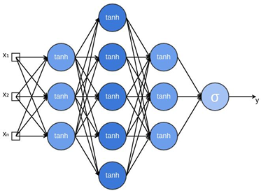
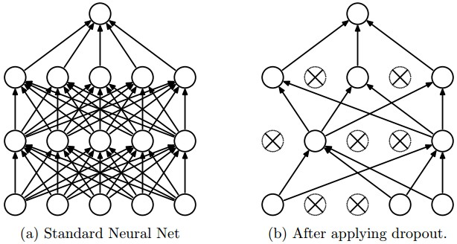
Различные типы глубоких нейросетей
и проблемы их обучения
    Многослойная прямоточная нейронная сеть
    Задана обучающая выборка (X_{i},Z_{i}). Инициируем веса w_{ij}, выбираем активационную функцию g(x) (обычно сигмоид σ(x)) и обучаем сеть.
Прежний опыт: чтобы обучить сеть применяют метод обратного распространения ошибки, когда методом градиентного спуска минимизируют по всем весам квадратичную функцию ошибки сети:
E=Σ_{m}Σ_{ij} (y_{i} ^{(m)} – z_{i} ^{(m)} )² → min_{{wij}}
    Возникающие проблемы:
проклятье размерности
переобучение
застревание Е в ложном минимуме
затухающий или взрывной градиент
    Как их решают
    1. Уменьшение размерности сети, два метода:
    (1) Кардинальное сжатие входных данных, т.к. обычно они сильно скоррелированы.
    Эффективен нейросетевой метод - автоэнкодер,
(2) Случайное прореживание нейронов – dropout,
когда каждый вес обнуляется с вероятностью p
либо умножается на 1/p с вероятностью 1-p.
Dropout используют только при обучении сети.

Slide 4

2) Переобучение глубокой нейросети, как защититься
Переобучение (overfitting) — это излишне точное соответствие нейронной сети конкретному набору обучающих примеров, при котором сеть теряет способность к обобщению и не работает на тестовых примерах.
Иногда эта проблема возникает, если слишком долго обучать сеть на одних и тех же данных, так что сеть начнет не учиться на данных, а запоминать их шумы. Простой выход – ранняя остановка обучения на той эпохе, когда функция потерь ИНС (loss) при верификации уйдет вверх от значений loss при обучении
Кроме того, переобучение бывает связано с усложнением модели из-за переизбытка скрытых нейронов при большой глубине сети. Тогда одно из эффективных средств - тот же dropout.
Более общим является метод регуляризации, ограничивающий реакцию нейросети на влияние шумов добавлением штрафного члена в функцию ошибки сети
Коэфициент λ не должен быть большим и обычно λ=0.001.

Slide 5
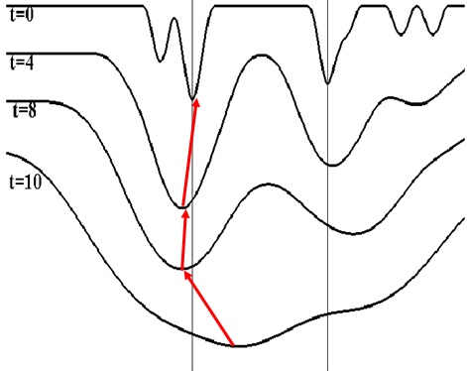
3) Ложные минимумы функции ошибки сети
Для решения этой проблемы используют уже
упоминавшийся метод отжига.
Более эффективен Стохастический градиентный спуск
(Stochastic Gradient Descent – SGD), при котором
требуется только один проход по обучающим данным, когда значение градиента аппроксимируются градиентом функции ошибки, вычисленном только на одном элементе обучения, в то время как при обычном градиентном спуске на каждой итерации обучающая выборка просматривается целиком, и только после этого изменяется вес. Поэтому для больших массивов данных SGD работает много быстрее.
Выбор точки обучения в SGD происходит случайно, но попеременно из разных классов, что также повышает вероятность выхода из локального минимума.
Все эти возможности включает метод ADAM (Adaptive Moment Estimation), который требует только градиентов первого порядка и реализует SGD особенно эффективно путем вычисления адаптивной скорости обучения для каждого параметра, оптимизации шага, а чтобы не «промахнуться» мимо искомого минимума сохраняет экспоненциально убывающее среднее значение прошлых градиентов Δw_{i}=η•Gradw+α•Δw_{i-1}, аналогичное моменту инерции

Slide 6
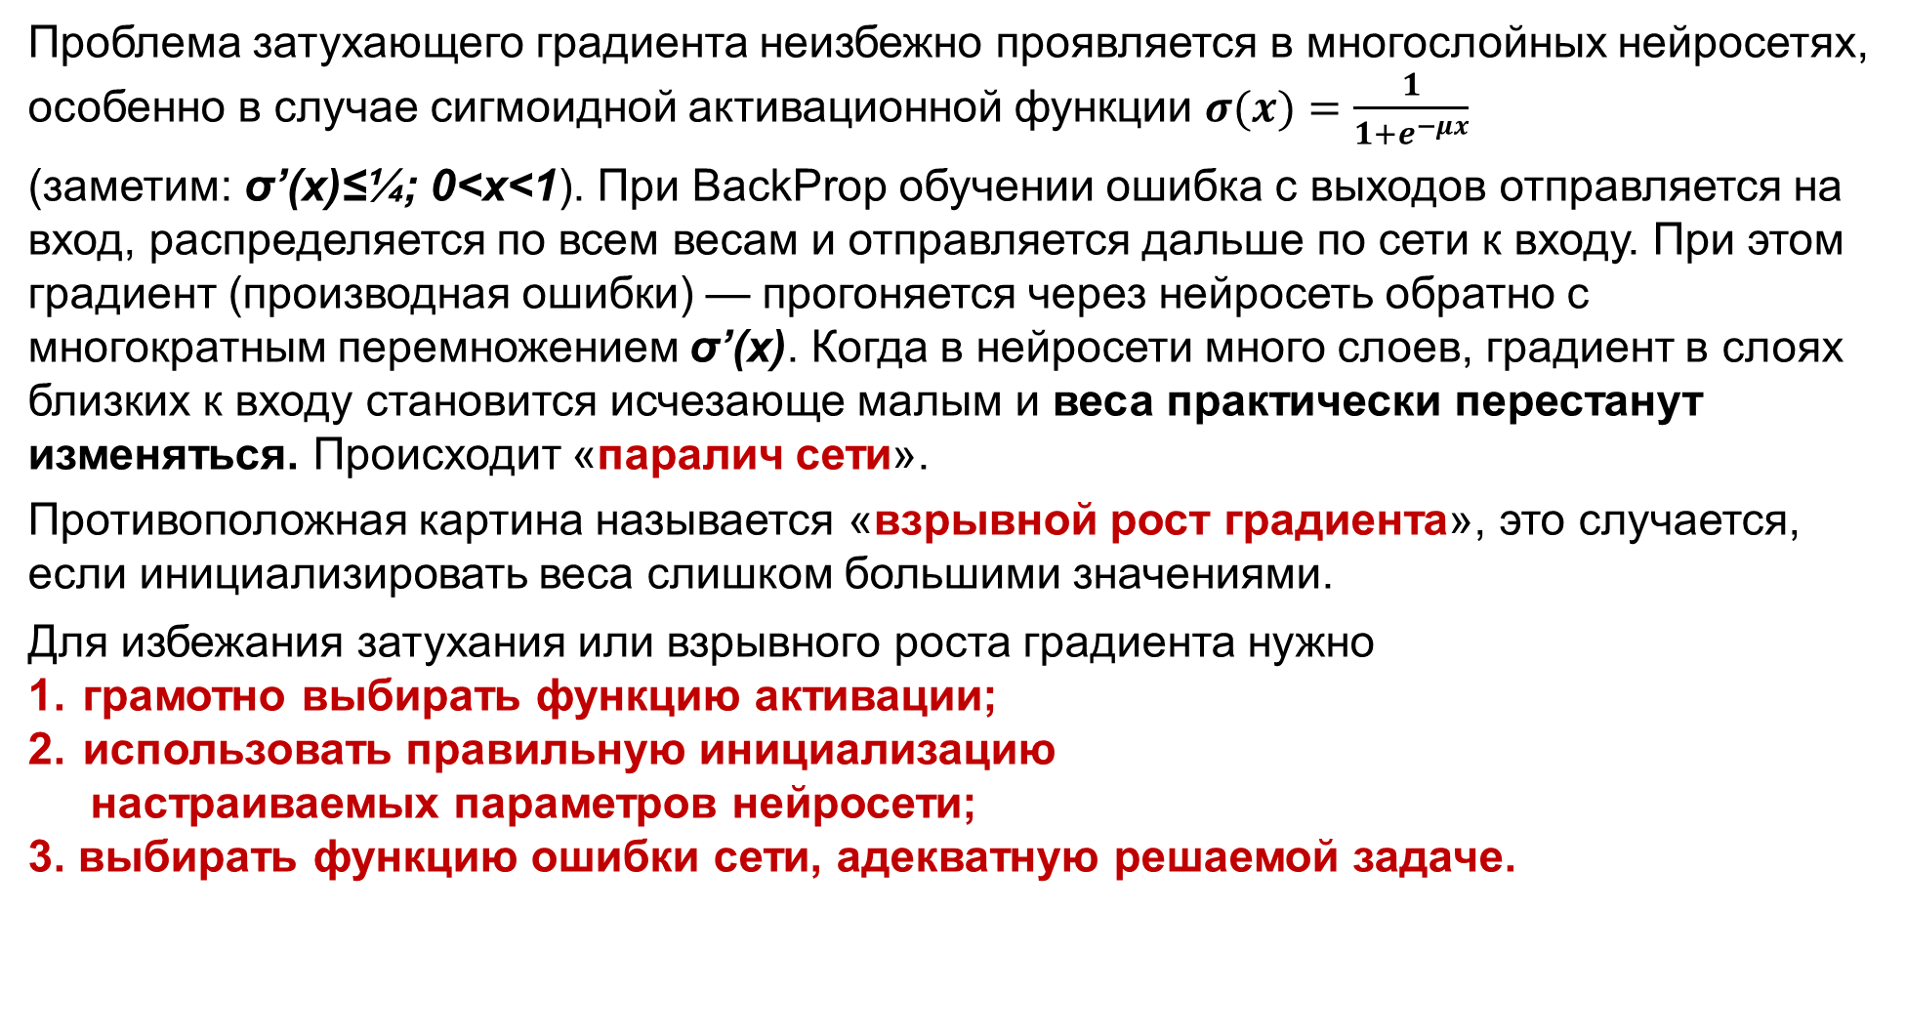
4) Затухающий градиент и паралич нейросети
Проблема затухающего градиента неизбежно проявляется в многослойных нейросетях, особенно в случае сигмоидной активационной функции $σ(x)=\frac{1}{1+e^{−μx}}$
(заметим: σ’(x)≤¼; 0<x<1). При BackProp обучении ошибка с выходов отправляется на вход, распределяется по всем весам и отправляется дальше по сети к входу. При этом градиент (производная ошибки) — прогоняется через нейросеть обратно с многократным перемножением σ’(x). Когда в нейросети много слоев, градиент в слоях близких к входу становится исчезающе малым и веса практически перестанут изменяться. Происходит «паралич сети».
Противоположная картина называется «взрывной рост градиента», это случается, если инициализировать веса слишком большими значениями.
Для избежания затухания или взрывного роста градиента нужно
грамотно выбирать функцию активации;
использовать правильную инициализацию
настраиваемых параметров нейросети;
3. выбирать функцию ошибки сети, адекватную решаемой задаче.

Slide 7
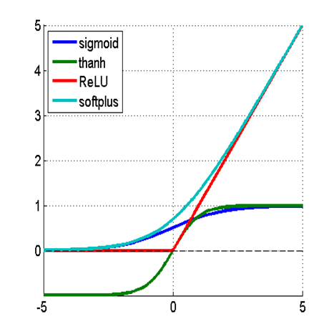

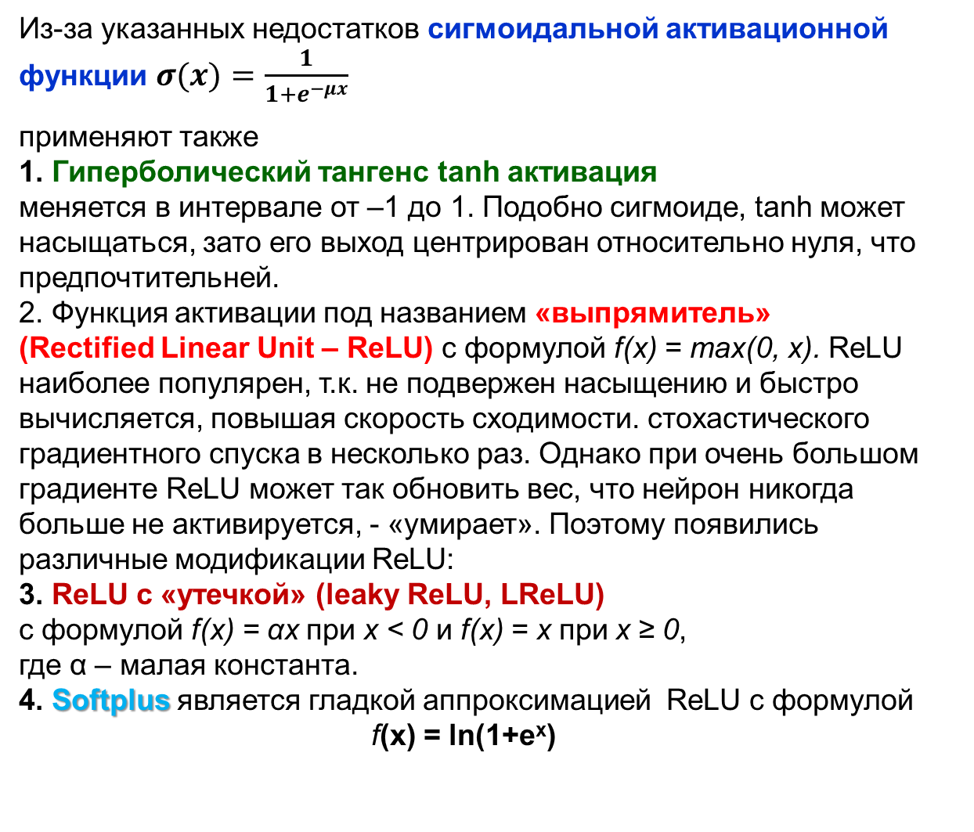
Выбор функции активации
Из-за указанных недостатков сигмоидальной активационной функции $σ(x)=\frac{1}{1+e^{−μx}}$
применяют также
1. Гиперболический тангенс tanh активация
меняется в интервале от –1 до 1. Подобно сигмоиде, tanh может насыщаться, зато его выход центрирован относительно нуля, что предпочтительней.
2. Функция активации под названием «выпрямитель» (Rectified Linear Unit – ReLU) с формулой f(x) = max(0, x). ReLU наиболее популярен, т.к. не подвержен насыщению и быстро вычисляется, повышая скорость сходимости. стохастического градиентного спуска в несколько раз. Однако при очень большом градиенте ReLU может так обновить вес, что нейрон никогда больше не активируется, - «умирает». Поэтому появились различные модификации ReLU:
3. ReLU с «утечкой» (leaky ReLU, LReLU)
с формулой f(x) = αx при x < 0 и f(x) = x при x ≥ 0,
где α – малая константа.
4. Softplus является гладкой аппроксимацией ReLU с формулой f(x) = ln(1+e^{x})

Slide 8

Инициализация значений весов нейросети
Очевидно, что начальные веса не должны быть все нулевыми или просто одинаковыми, нельзя их брать слишком большими, чтобы избежать взрывного роста градиента.
Поэтому обычно рекомендуют в качестве начальных значений весов брать случайные значения, равномерно распределенные в интервале (-0.5,+0.5).
Однако есть проверенные рекомендации, значительно ускоряющие обучение при использовании активационных функций ReLu и LRelu.
Так К. Глорот рекомендует вычислять начальные значения весов по формуле
где U[-a,a) - равномерное распределение в интервале (-a,a), n - размер предыдущего слоя (количество столбцов в матрице весов W), j –индекс предыдущего слоя.
В другой работе К.Хе рекомендует инициализировать веса слоя n_{j} величинами, нормально распределенными со средним 0 и дисперсией 2/n_{j}.
В последнее время появился еще один весьма радикальный метод ускорения обучения на очень больших датасетах – batch-normalization
https://habr.com/ru/post/309302/

Slide 9


Функция потерь cross-entropy loss
До сих пор мы использовали минимизацию функцию ошибки сети (loss function) квадратичного вида E=Σ_{m}Σ_{ij} (y_{i} ^{(m)} – z_{i} ^{(m)} )², которая согласно матстатистике соответствует случаю, когда ошибки, т.е. разбросы функции Е распределены по нормальному закону, что далеко не всегда верно.
Для задач классификации, например, характерен результат в виде вероятностей того, что предъявленный сети объект принадлежит тому или иному классу, т.е. нам надо оценить вероятность того, что y_{i} ^{(m)} отличен от z_{i} ^{(m)} . В этом случае для оценки того насколько близко прогнозируемое распределение p(x) к истинному распределению q(x) используют другую функцию потерь называемую перекрестной энтропией (cross-entropy)
Эта формула обобщается и на случай нескольких классов естественным образом:
, здесь q – число элементов в выборке, l – число классов, a_{ij} – ответ (вероятность) алгоритма на i-м объекте на вопрос принадлежности его к j-му классу, y_{ij}=1 если i-й объект принадлежит j-му классу, в противном случае y_{ij}=0.

Slide 10
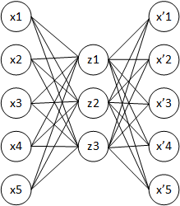
2. Автоэнкодер – сжимающая сеть
Автоэнкодер (autoencoder- АЕ) специальная архитектура ИНС, для обучения без учителя методом обратного распространения ошибки. Архитектура автоэнкодера — сеть прямого распространения, где входной и выходной слои содержат одинаковое число нейронов, а средний из скрытых слоев состоит из значительно меньшего их числа, образуя bottle neck - « бутылочное горлышко», заставляя нейросеть искать обобщения и корреляцию в поступающих на вход данных, выполняя их сжатие. Таким образом, автоэнкодер самобучается сжимать входные данные к меньшему числу наиболее информативных признаков, которые кодируются в значениях весов сети.
Основной принцип работы и обучения сети автоэнкодера — получить на выходном слое отклик, наиболее близкий к входному.
Можно показать, что автоэнкодер с одним скрытым слоем позволяет осуществлять линейное вычисление главных компонент, входных данных
3-хслойный автоэнкодер. При обучении стремятся получить выход x‘ наиболее близким к входному вектору x

Slide 11
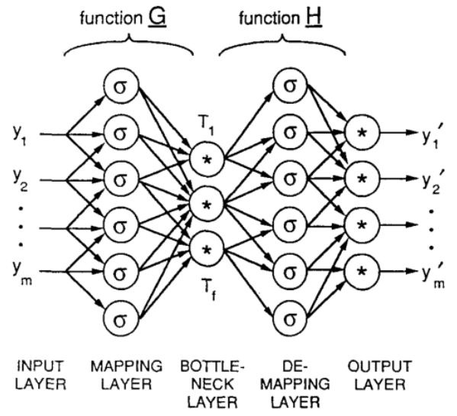
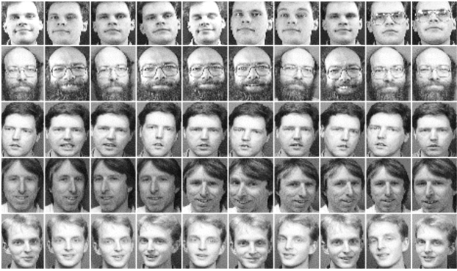
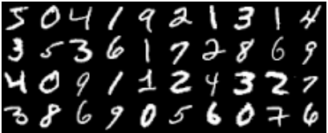
Глубокий автоэнкодер
Однако больший интерес представляет глубокий автоэнкодер (ГАЭ), выполняющий нелинейное вычисление главных компонент, как это было предложено М.Крамером еще в 1991 году.
Замечательный прием, облегчающий и ускоряющий обучение автоэнкодеров, основан на том, что веса слоя H при дешифровке сигналов после их сжатия в среднем слое можно получить транспонируя матрицу весов, полученную в кодирующем слое G. Этот прием, называемый «связанные веса» (tied weights) дает двойное сокращение общего массива весов, что экономит память и упрощает и ускоряет обучение.
Исследование эффективности сжимающих свойств ГАЭ поводилось в ЛИТ ОИЯИ на двух известных наборах данных:
1. MNIST набор рукописных цифр 2. FERET- база снимков лиц
Автоэнкодер для извлечения f нелинейных факторов, 𝜎 означает сигмоидную функцию активации
70 тыс. изображений рукописных цифр 40 человек 10 фото для каждого
Для оценки эффективности сжимающих свойств ГАЭ изображения после сжатия классифицировались двумя персептронами - с одним и глубокую с двумя скрытыми слоями

Slide 12

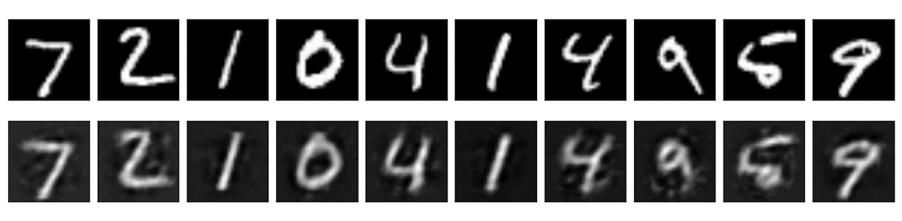
Улучшение эффективности автоэнкодера
    Важно отметить достигнутый уровень применяемых моделей ГAE.
    Усовершенствование схемы Крамера состояло в следующем:
    замена sigmoidal activations на Leaky Rectified Linear (LReLU) activation
    с тщательно подобранным параметром a отличным для каждого набора данных;
    специальная нормализация входных данных (MinMax);
    (3) применение связанных весов;
    (4) стохастический градиентный спуск (SGD) с оптимизацией Adam.
    Чтобы определить количество нейронов в скрытых слоях ГAE, вычислялась зависимость функции потерь ГAE для разных чисел нейронов в слое bottle-neck и обоих слоях кодировки-декодировки с учетом минимально возможного времени тренировки.
    В итоге, размеры 5 слоев AE были выбраны как (m, 256,64,256, m), где m - длина входного вектора. Этот подбор параметров был сделан методом кросс-валидации
После сжатия изображения до 64 основных признаков в bottle-neck слое, ГAE восстанавливает их в выходном слое, как показано для данных MNIST с активацией LReLU
Исходные сверху, восстановленные снизу

Slide 13
Кросс-валидация – метод оптимизации параметров
Кросс-валидация (Сross-Validation - CV) или перекрестная проверка является наиболее употребимой стратегией оптимального выбора алгоритма или его параметров.
Основная идея CV состоит в том, чтобы разделить данные, на две или несколько групп, для оценки риска каждого алгоритма: часть данных (обучающая) используется для обучения каждого алгоритм, а оставшаяся часть (проверочная) используется для оценки риска алгоритма.
Затем CV выбирает алгоритм с наименьшим оценочным риском или наибольшей эффективностью. Чтобы уменьшить разброс результатов, циклы кросс-валидации проводятся на разных разбиениях, а потом результаты валидации усредняются по всем циклам.
Виды кросс-валидации
по K блокам (K-fold cross-validation), когда исходный набор данных разбивается на K непересекающихся, одинаковых по размеру блоков. Из K блоков один оставляется для тестирования модели, а остающиеся K-1 блока используются как тренировочный набор. Процесс повторяется K раз, и каждый из блоков используется один раз как тестовый набор. Полученные K результатов усредняются и дают одну оценку.
Случайная выборка (random subsampling) набор данных случайным образом разбивают на тренировочный и тестовый наборы. Для каждого такого разбиения, модель подгоняется под тренировочные данные, а точность предсказания оценивается на тестовом наборе. Результаты затем усредняются по всем разбиениям. Недостатки: из-за случайности тестовые наборы могут либо перекрываться, либо часть наблюдений могут не попасть в тест, кроме того, результаты при повторном анализе будут различные
Поэлементная кросс-валидация (Leave-one-out, LOO), это то же самое, что K-блочная кросс-валидация, но при K равно числу наблюдений в исходном наборе данных.
Программа CV есть в библиотеке scikit-learn: https://scikit-learn.org/stable/modules/cross_validation.html

Slide 14
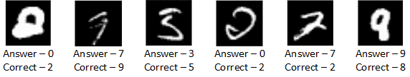
Оптимизация глубоких классификаторов
    Мы использовали метод обратного распространения ошибки с оптимизацией Адама (SGD) для минимизации функции потерь в нашей работе с персептроном и DNN. Количество скрытых слоев и оптимальная комбинация скрытых нейронов на слой в наших глубоких классификаторах выбирается с помощью решетчатой процедуры поиска с кросс-валидацией с учетом зависимости эффективности NN от этих чисел и времени обучения.
    В итоге мы пришли к 2-м скрытым слоям для DNN с оптимальным числом скрытых нейронов на 1-м и 2-м слоях равным 300 и 100, соответственно. Изображения 2-х наборов данных, преобразованных в 64-мерные собственные векторы, были классифицированы тремя нашими классификаторами со следующими результатами:
Результаты тестирования
Методы глубокого обучения дают 100% эффективность классификации на базе данных лиц и эффективность 92-98% для набора данных с рукописными цифрами. Хотя человеку не сложно различать разные лица, DBN может распознавать образы лучше чем это может делать человек (даже для случая распознавания цифр).
 | Perceptron | Deep Neural Network
MNIST | 0.7977 | 0.9285
FERET | 0.8750 | 1.0000
Примеры неправильных ответов DNN, подчеркивающие сложность класси-фикации рукописных цифр (сложно и для человека).

Slide 15
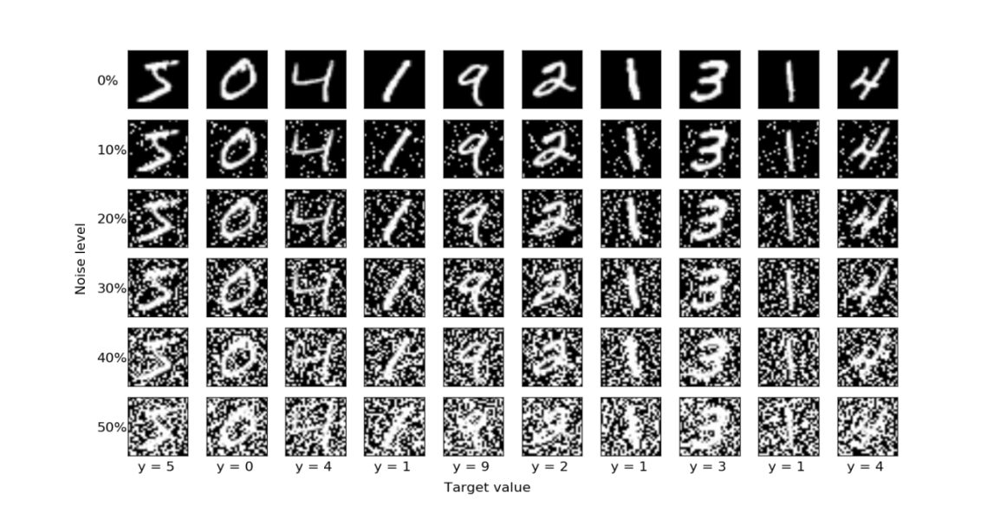
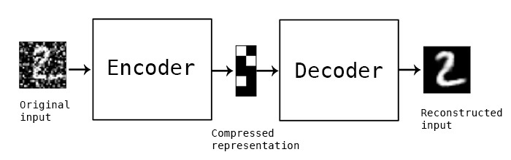
Применение автоэнкодеров для шумоподавления
Процедура шумоподавления принимает на вход зашумленные данные, и выводит эти данные без шума, сохраняя их информативность.
Оба классификатора были обучены на незашумленных изображениях. Шумоподавляющий автоэнкодер (DAEN) обучен на изображениях с 20% шума. Затем классификаторы тестируются на 6 наборах данных с уровнем шума в диапазоне от 0% до 50%, предварительно сжатыми DAEN.
Пример изображений с разным уровнем шума
 | FERET |  |  | MNIST
Шум (%) | Perc. | DNN |  | Perc. | DNN
0 | 0.9166 | 0.9867 |  | 0.9587 | 0.9182
10 | 0.9083 | 0.9867 |  | 0.9135 | 0.8779
20 | 0.9000 | 0.9750 |  | 0.7921 | 0.7832
30 | 0.8750 | 0.9583 |  | 0.5272 | 0.6443
40 | 0.8500 | 0.9667 |  | 0.2496 | 0.5202
50 | 0.8000 | 0.9583 |  | 0.1011 | 0.3973
Как показано в таблице результатов, эффективность распознавания остается приемлемой вплоть до 30% уровня зашумления данных.
Эффективность глубокого классификатора заметно выше, чем для персептрона с одним скрытым слоем.
Эффективность классификации

Slide 16
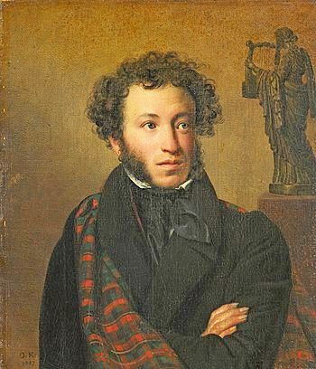
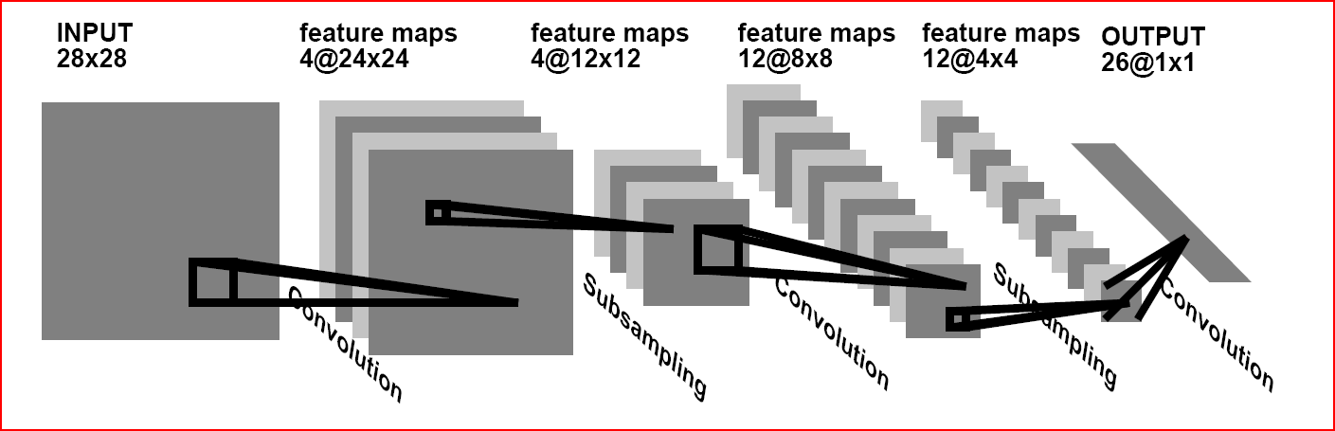
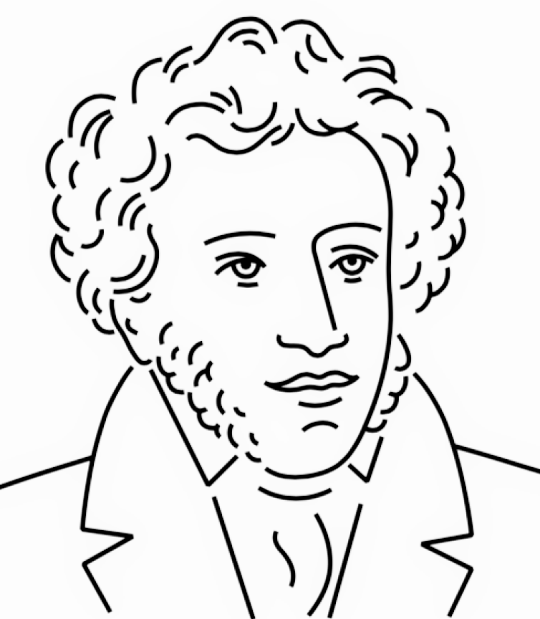
3. Сверточные нейросети для распознавания изображений
Мотивация: 1. Время обучения многослойных персептронов очень велико
2. Прямое применение регулярных ИНС к распознаванию изображений бесполезно из-за двух основных факторов: (i) входное 2D-изображение в виде сканированного 1D-вектора означает потерю топологии пространства изображения; (ii) полносвязность ИНС, где каждый нейрон полностью связан со всеми нейронами предыдущего слоя, слишком расточительна из-за проклятия размерности, кроме того, огромное количество параметров быстро приводит к переобучению
Поясняющая аналогия
Схема СNN
Вместо этого, сверточные сети - Convolutional Neural Networks (CNN) принимают на вход двумерные цветные изображения, а нейроны в слое CNN связаны только с малой областью предыдущего слоя

Slide 17
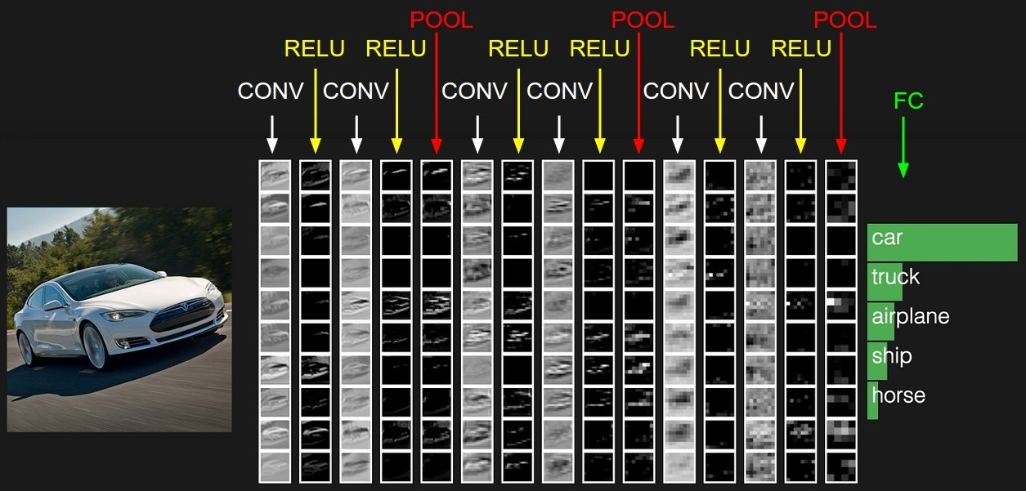
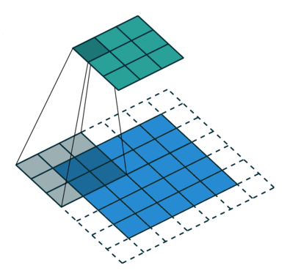
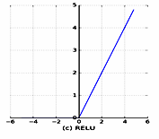
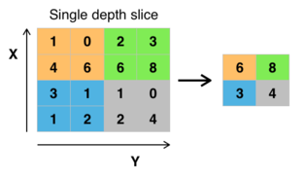
Основы архитектуры CNN
Архитектура CNN: последовательность слоев, каждый слой преобразует один набор активаций в другой через фильтр-свертку с ядром. Основные типы слоев для CNN: Сверточный слой, Слой объединения (pooling) и скрытый слой персептрона с обучением backprop). Также существуют слои RELU (rectified linear unit), выполняющие операцию max (0, x) .
Convolutional
layer
Activation: ReLU
Input or
feature map
Example of classifying by CNN
Каждый слой принимает входные 3D данные (x, y, RGB) и преобразует их в выходные 3D данные. Чтобы построить все фильтры сверточных слоев, CNN должна быть обучена на помеченных изображениях с помощью метода обратного распространения ошибки.
Max pooling with 2x2 filter

Slide 18
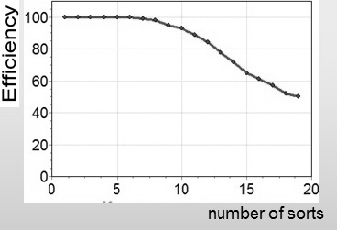
CNN в задаче классификации белков твердой пшеницы
До CNN, все попытки нейроклассификации > 10 сортов были безуспешны.
Для решения задачи классификации 50 сортов пшеницы, представленных в виде 3225 денситограмм, мы предложили использовать двухэтапный алгоритм, основанный на сжатии данных с помощью автокодера на первом шаге, а затем на втором этапе, применяя DNN либо СNN для классификации.
Чтобы сделать оптимальный выбор NN, мы разработали две версии автоэнкодеров и классификаторов, чтобы сравнить их эффективность и затраты процессорного времени.
Блок-схема разработанного ПО для сравнительного анализа DNN и CNN классификаторов

Slide 19
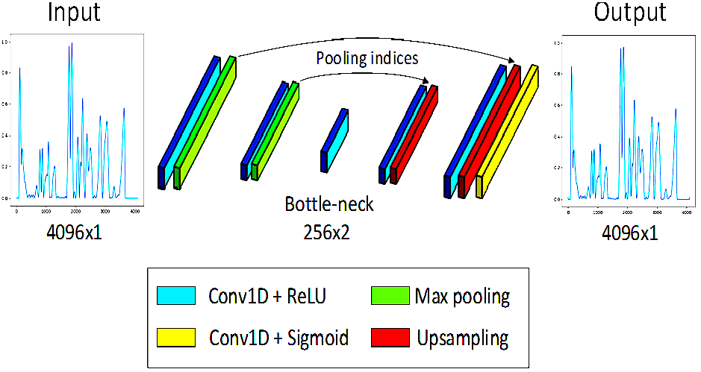
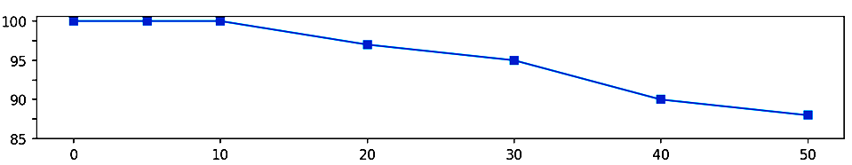
Сверточный автоэнкодер и результаты классификации
После применения усовершенствований
для AE (связанные веса, стохастический градиентный спуск (SGD) с оптимизацией Adam), общее количество параметров CAE составило 315 (что на 5 порядков меньше, чем для DNN AE), что дало значительный прирост в скорости обучения сети и существенную экономию памяти для хранения AE.
Сравнительные результаты
нейроклассификации протеинов
Параметр | CNN | DNN
Размер модели (MB) | 3 | 66
Количество эпох обучения | 150 | 400
Время одной эпохи (с) | 1 | 0.2
Время обучения (с) | 69 | 84
Эфф.CNN = Эфф.DNN
Эффективность (%)
Количество сортов
Зависимость эффективности классификации от кол-ва сортов
Преимущества CNN по сравнению с DNN показывают превосходство глубокого подхода в решении проблемы классификации белка: при одинаковой эффективности CNN использует в 22 меньше памяти, и меньшее время обучения.

Slide 20
Немного философии об изменяющемся мире
В жизни мы имеем дело с объектами, изменяющимися во времени, и наш мозг, работая, всегда исходит из знания того, что уже было.
Однако обычные нейросети с одним скрытым слоем, глубокие сети и даже такие продвинутые сети, как сверточные, предназначены для работы со статическими объектами. Никакое обучение не поможет традиционной нейросети смоделировать будущее состояние объекта.
Для описания динамического объекта нейронная сеть должна обладать некоей памятью, чтобы исходя не только из настоящего его состояния, но и из прошлого, нейросеть могла бы моделировать его последующее состояние.
Эту проблему решает семейство новых глубоких нейросетей, называмых рекуррентными (Recurrent Neural Networks - RNN). Они содержат в себе обратные связи, позволяющие сохранять информацию.

Slide 21
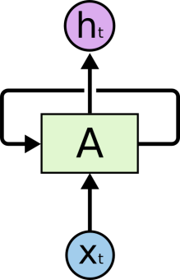
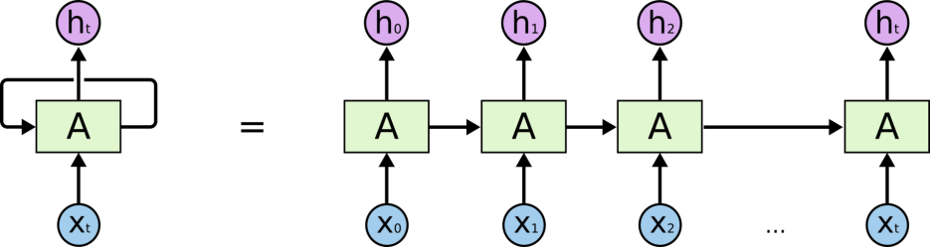
4. Рекуррентные нейронные сети
На схеме фрагмент рекуррентной нейронной сети (RNN). Модуль A принимает входное значение x_{t} и возвращает значение h_{t}. Внутри этой ячейки обычная нейросеть с одним скрытым слоем.
Наличие обратной связи позволяет передавать информацию от одного шага сети к другому. RNN можно рассматривать, как несколько копий одной и той же сети, каждая из которых передает информацию последующей копии
Так что RNN – самая естественная
архитектура нейронных сетей для
работы с последовательностями и списками.
Однако, чтобы RNN могла связывать предыдущую информацию с текущей задачей, требуется ее усовершенствование до LSTM сети (Long short-term memory - долгая краткосрочная память) – особой разновидности архитектуры RNN, способной к обучению долговременным зависимостям.

Slide 22
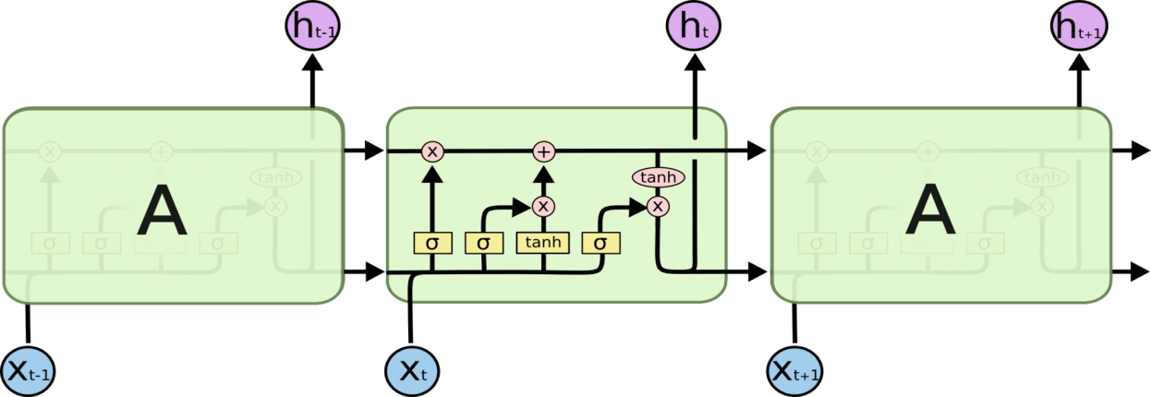




5. Сети LSTM
Вместо одного слоя RNN сети LSTM содержат целых четыре взаимодействующих слоя, позволяющих удалять информацию из состояния ячейки с помощью фильтров - gates. Фильтры состоят из слоя сигмоидальной нейронной сети и операции поточечного умножения и позволяют пропускать информацию на основании задаваемых условий.
Основной компонент LSTM – это своеобразная память сети –линия, проходящая по верхней части схемы.
С _{t-1}
С _{t}
В LSTM есть три фильтра, позволяющих защищать и контролировать состояние ячейки.
слой фильтра забывания определяет какую часть информации выбросить
2. что сохранить - 2 слоя: слой входного фильтра + tanh-слой
3. что получать на выходе

Slide 23
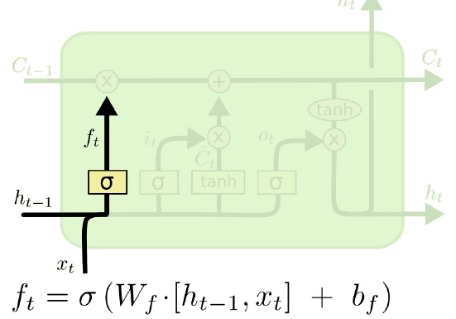
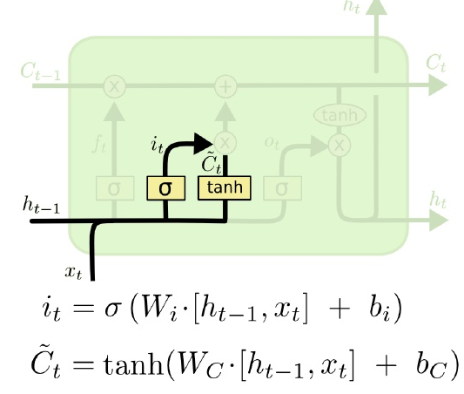
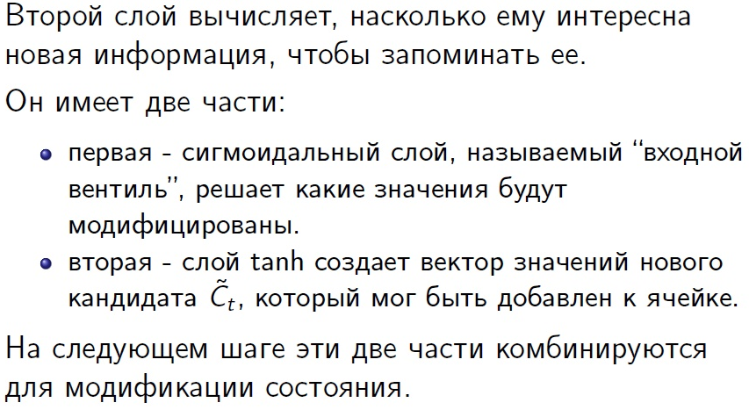
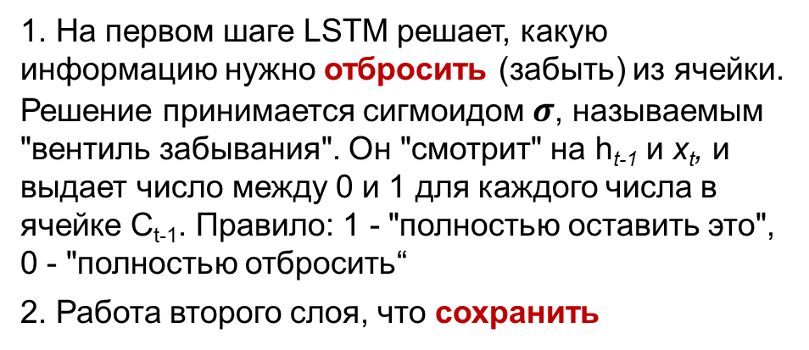
LSTM работа сети по слоям 1 и 2
1. На первом шаге LSTM решает, какую информацию нужно отбросить (забыть) из ячейки.
Решение принимается сигмоидом $σ$, называемым "вентиль забывания". Он "смотрит" на h_{t-1} и x_{t}, и выдает число между 0 и 1 для каждого числа в ячейке C_{t-1}. Правило: 1 - "полностью оставить это", 0 - "полностью отбросить“
2. Работа второго слоя, что сохранить

Slide 24
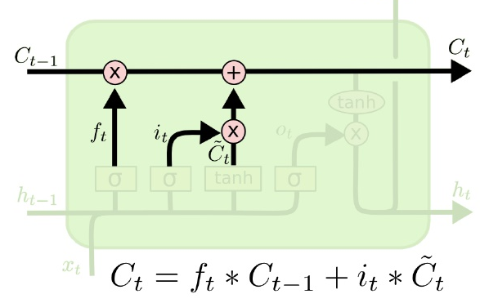
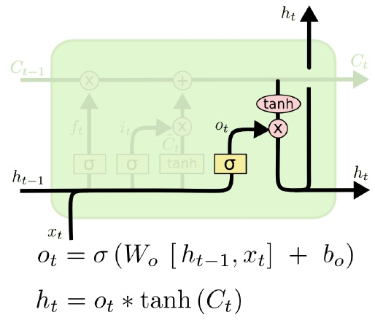
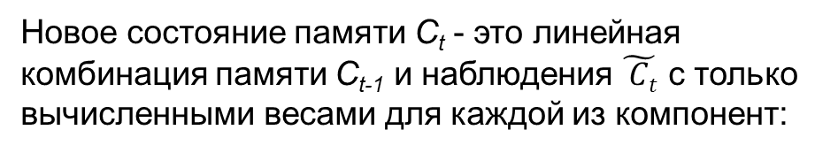
LSTM работа сети по слоям 2 и 3
2-й слой, модификация состояния
Новое состояние памяти C_{t} - это линейная комбинация памяти C_{t-1} и наблюдения $\tilde{ Ct}$ с только вычисленными весами для каждой из компонент:
Финальный шаг - вычислить output
Так как часть входного сигнала уже в памяти, не нужно считать активацию по всему сигналу.
Сначала сигнал проходит через сигмоиду, которая решает, какая его часть важна для дальнейших решений.
Затем гиперболический тангенс "размазывает" вектор памяти на отрезок от -1 до 1.
В завершение, эти два вектора перемножаются.

Slide 25
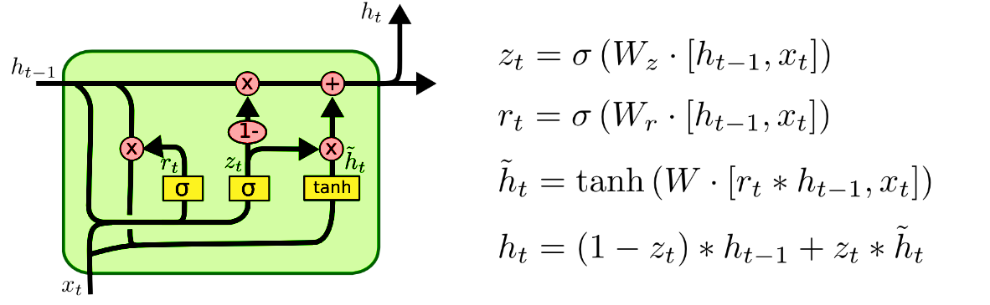
Управляемые рекуррентные модули
GRU (Gated Recurrent Unit)
Управляемый рекуррентный модуль GRU (Gated Recurrent Unit) является упрощенной версией LSTM. В нем фильтры «забывания» и входа объединяют в один фильтр «обновления» (update gate), а состояние ячейки объединяется со скрытым состоянием.
С помощью именно такой GRU нейросети нам удалось решить задачу восстановления траекторий элементарных частиц в детекторе GEM эксперимента BM@N в ОИЯИ.
GRU сеть структурно проще и поэтому обучается в полтора раза быстрее LSTM, практически не уступая в эффективности на таком классе задач.

Slide 26
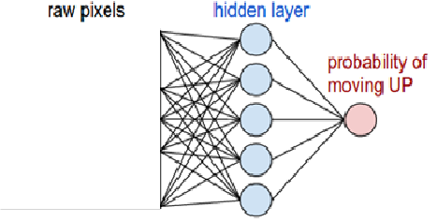
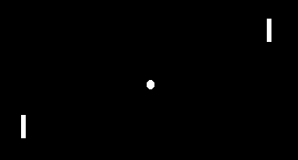
    6. Обучение с подкреплением
До сих пор нейросети обучались на тренировочной выборке с «правильными» ответами либо с учителем, либо самообучались, но в реальной жизни мы редко знаем набор правильных ответов, а просто делаем то или иное действие и ведем себя дальше в зависимости от полученного результата.
Отсюда идея обучения с подкреплением Reinforcement learning, - нейросетевой агент, находясь в состоянии S, взаимодействует с окружающей средой, а она его за эти действия поощряет и сообщает в какое состояние агент после этого перешел так, чтобы увеличивать общую награду.
Агент не знает, какое действие предпринять, как при обучении с учителем, но зато узнает, какое действие принесет максимальное поощрение. Действия могут повлиять не только на немедленное вознаграждение, но и на следующую ситуацию и все последующие награды. Такое обучение является частным случаем обучения с учителем, но учителем является среда или её модель.
Пример. Игра в пин-понг
http://karpathy.github.io/2016/05/31/rl/
Две основные цели обучения в практических применениях
1. минимизировать ошибки. Машина учится анализировать информацию перед каждым следующим ходом в виртуальной модели города со случайными пешеходами и другими участниками дорожного движения.
2. получить от выполнения задания максимальную выгоду, - максимально быстрое время прохождения маршрута, оптимальный расход ресурсов, обслуживание как можно большего количества клиентов.
Области практического применения reinforcement learning:
роботы, беспилотные авто, трейдинговые боты для игры на бирже, чат боты, которые учатся от диалога к диалогу, разработка игровых программ

Slide 27
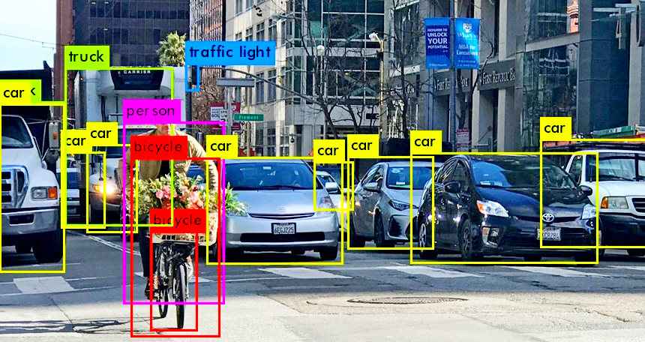
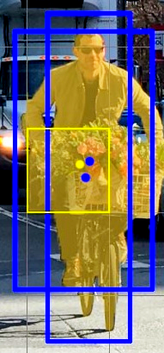
Детектирование объектов - важный аспект взаимодействия со средой
Философия YOLO (от англ. you only live once — «ты живешь только один раз») — стремление исполнять желания и получать удовольствие прямо сейчас, не отказываясь от этого ради будущего благополучия.
YOLO — современный алгоритм глубокого обучения “You Only Look Once” (“Стоит только раз взглянуть”), который широко используется для обнаружения объектов. Называется так, потому что подразумевает ввод сразу всего изображения, которое проходит
через сверточную нейросеть (СНС) только один раз. Именно поэтому он очень быстро опознает объекты в режиме реального времени. Для детектирования изображение разбивают на ячейки и обычная СНС по многу раз смотрит наличие объекта в каждой ячейке, в YOLO же это делается всего один раз. Вокруг клетки рисуются несколько прямоугольников для определения объекта (их рисуют сразу несколько и разных форм), и их позиции, ширина и высота вычисляются относительно центра этой клетки. После чего специальный блок анализирует все возможные прямоугольники и выбирает объединение тех, куда объект вписывается наилучшим образом (см. https://habr.com/ru/post/514450/ )
Алгоритм YOLOv3 был обучен на датасете “Coco”, состоящем из 80 различных классов

Slide 28
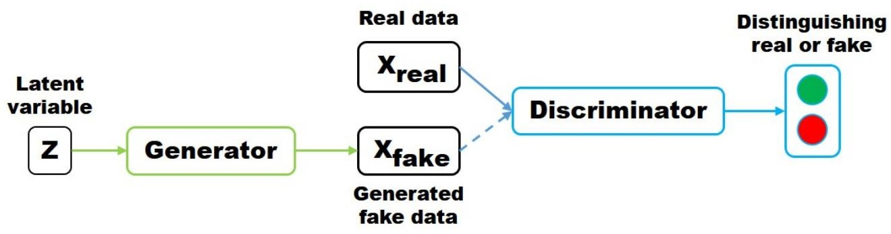
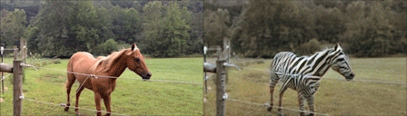
7. Генеративные Состязательные Сети - Generative Adversarial Networks (GAN)
GAN реализует принцип состязания между сетью генерации и сетью дискриминации.
Генеративная сеть G генерирует
максимально реалистичный образец,
а дискриминативная сеть D обучается
различать подлинные и поддельные образцы
Схема GAN
Потом результаты различения подаются на вход сети G так, чтобы она смогла подобрать лучший набор латентных параметров, смешивая исходные образцы, чтобы сеть D уже не смогла бы отличить подлинные образцы от поддельных. Сеть D реализуется как свёрточная нейронная сеть, в то время как сеть G наоборот разворачивает изображение на базе скрытых параметров.
Применения GAN
получения фотореалистичных изображений и картин;
автоматическое редактирование изображений
создание фильмов и мультипликаций.
создание трёхмерной модели объекта с помощью фрагментарных изображений
моделирование сложных физических процессов в детекторах экспериментальной физики
Этические проблемы GAN приложений!
Опасность дипфейков: политика, мошенничество и шантаж с использованием дипфейков
https://www.kaspersky.ru/resource-center/threats/protect-yourself-from-deep-fake

Slide 29
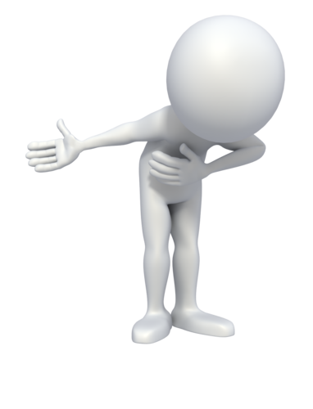
Следующая Лекция 4 «Изучение глубоких нейросетей в ОИЯИ»
Презентации лекций можно скачать на моем сайте
http://gososkov.ru/UNI-DUBNA/Machine%20Learning/
Спасибо за внимание!
Notes:
29

